Slide 1
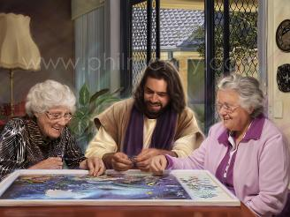
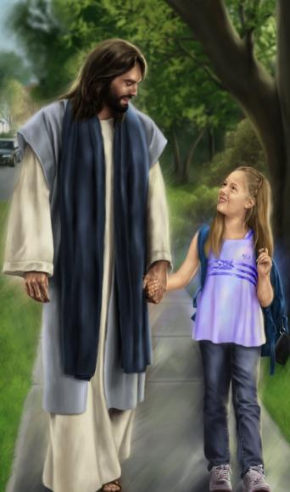
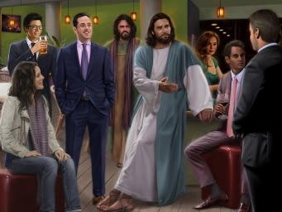
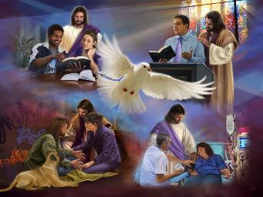
PAGKINABUHI UBAN KANG KRISTO
Lesson 11 for March 14, 2026

Slide 2

“Apan labaw sa tanan niini, ibisti ninyo ang gugma, nga mao ang bugkos sa kahingpitan.”— Colosas 3:14

Slide 3

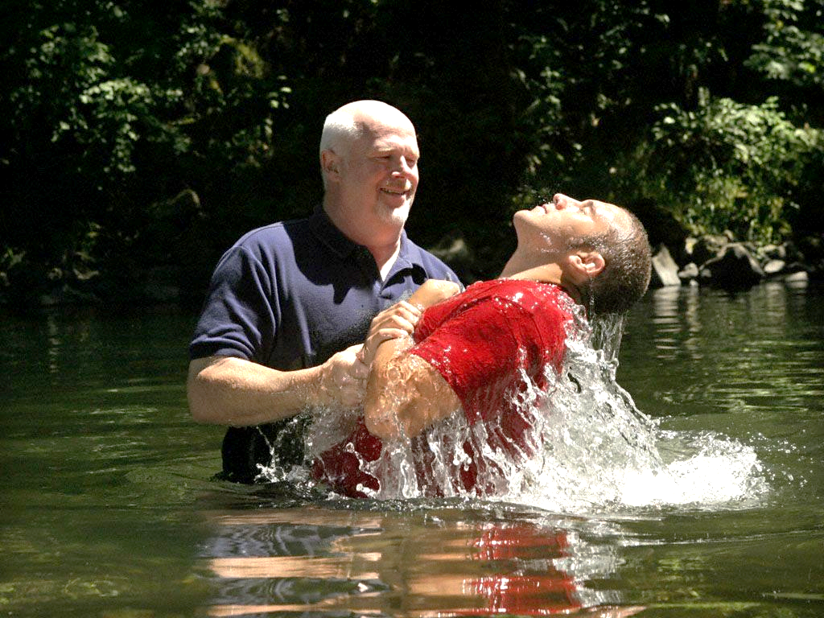






Sa dihang gilubong kita sa tubig sa bautismo, namatay kita sa atong daan nga kinabuhi sa sala. Ug sa dihang migawas kita gikan sa tubig, nabanhaw kita ingon nga bag-ong binuhat.
Gibiyaan nato ang atong daan nga paagi sa pagkinabuhi ug paghunahuna. Sukad niadto, lahi na ang atong kinabuhi ug lahi na usab ang atong panghunahuna. Mihunong kita sa pagbaton ug kalibutanong hunahuna, ug nakabaton kita ug langitnong hunahuna.
Apan usahay, ang atong daan nga kinaiya mosulay pagbalik. Mao kana ang hinungdan nga ang apostol Pablo nag-awhag kanato nga itutok ang atong panan-aw sa langit ug talikdan ang mga butang sa kalibutan.
Earthly or heavenly mindset?
  Our focus (Colossians 3:1-4)
  Dying to earthly things (Colossians 3:5-6)
  To cloth oneself with the celestial (Colossians 3:7-11)
Characteristics of the new life in Christ:
  The bond of perfectness (Colossians 3:12-14)
  The heavenly Food (Colossians 3:15-17)

Slide 4


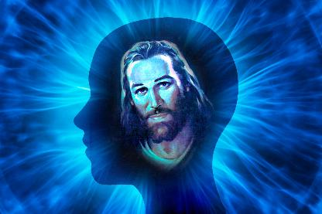
KALIBUTANONG HUNAHUNA O LANGITNONG HUNAHUNA

Slide 5

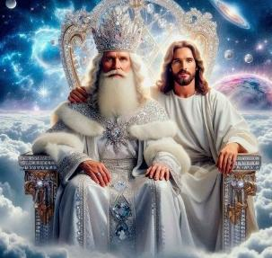

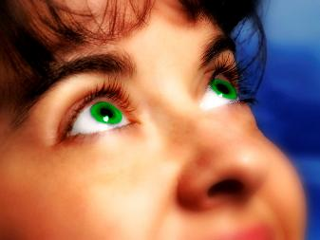
ATONG POKUS
“Itutok ninyo ang inyong hunahuna sa mga butang nga atua sa itaas, dili sa mga butang nga ania sa yuta.” (Colosas 3:2)
Sugod sa kamatuoran nga kita nabanhaw uban kang Cristo pinaagi sa bautismo (Col. 2:12), giawhag kita ni Pablo nga mosunod kang Jesus ngadto sa dapit diin Siya miadto human sa Iyang pagkabanhaw—ang trono sa Dios (Col. 3:1).
Siyempre, mahimo lamang nato kini sa pisikal nga paagi kung kuhaon kita ni Jesus didto sa Iyang Ikaduhang Pagbalik (Col. 3:4). Samtang naghulat kita niana nga panahon, kinahanglan itutok nato ang atong panan-aw—ang atong tumong—sa mga butang nga langitnon (Col. 3:2).
Kita “namatay na,” ug ang atong kinabuhi “gitago uban kang Cristo diha sa Dios” (Col. 3:3). Ang kinabuhi nga gihisgutan dinhi mao ang bag-ong kinabuhi nga atong madawat sa dihang modawat kita kang Cristo.
Apan kana nga kinabuhi, aron magpadayon nga buhi, kinahanglan atimanon ug palig-onon matag adlaw (2 Cor. 4:16). Busa matag adlaw kinahanglan pangitaon nato ang “mga butang sa itaas,” ug itutok ang atong mga mata kang Jesus (Heb. 12:2).

Slide 6

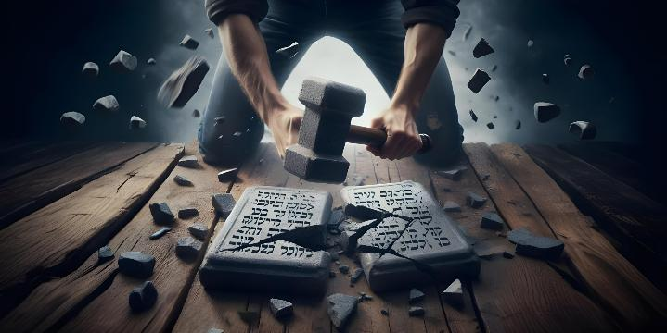




PAGPATAY SA MGA BUTANG NGA KALIBUTANON
“Busa patya ninyo ang inyong mga bahin nga iya sa yuta: pakighilawas, kahugawan, dautang tinguha, dautang pangibog, ug kahakog nga mao ang pagsimba sa dios-dios.” (Colosas 3:5)
Tungod kay nabanhaw kita uban kang Cristo ug nagkinabuhi nga naghunahuna sa mga butang nga langitnon, kinahanglan patyon nato ang mga butang nga makababag sa pagtuman sa atong tumong—ang mga butang nga kalibutanon.
So that no one is mistaken, Paul points out the fundamental pillars of earthly thinking (which he will later develop in more concrete points): “sexual immorality, impurity, lust, evil desires and greed, which is idolatry” (Col. 3:5 NIV).
Aron walay maglibog, gipakita ni Pablo ang pangunang mga pundasyon sa kalibutanong panghunahuna (nga iyang ipasabut pa sa mas klaro nga mga punto sa ulahi):
“pakighilawas, kahugawan, pangibog, dautang tinguha, ug kahakog nga mao ang pagsimba sa dios-dios” (Col. 3:5).
Ug ngano man kinahanglan “patyon”—biyaan ug wagtangon—kini nga mga butang sa atong hunahuna ug mga binuhatan? Tungod kay kini nagdala sa “kapungot sa Dios,” ug busa dili kini angay sa atong langitnong kinaiya (Colosas 3:6). Kill the earthly before the earthly kills you!

Slide 7




TO CLOTH ONESELF WITH THE CELESTIAL
“and have put on the new self, which is being renewed in knowledge in the image of its Creator” (Colossians 3:10)
In true proverbial style, Paul adds to the five pillars of earthly thinking five earthly acts to avoid: “anger, rage, malice, slander, and filthy language from your lips” (Col. 3:8 NIV), and ends with a sixth act—the worst of all—: “Do not lie to each other” (Col. 3:9 NIV).
Paul assumes that we have already “since you have taken off your old self with its practices” (Col. 3:9 NIV). We have removed our “filthy clothes” when we have allowed Jesus to take away our sins
(Zech. 3:4 NIV).
Stripped of those garments, we need to put on “fine garments.” Clothed in these new garments, we are continually renewed, growing in holiness day by day (Col. 3:10).
As we are renewed by the work of the Holy Spirit and the study of the Word, the barriers that separate us from one another disappear
(Col. 3:11).

Slide 8
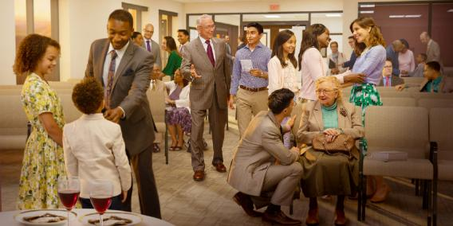

Mga Kinaiya sa Bag-ong Kinabuhi Diha Kang Cristo

Slide 9
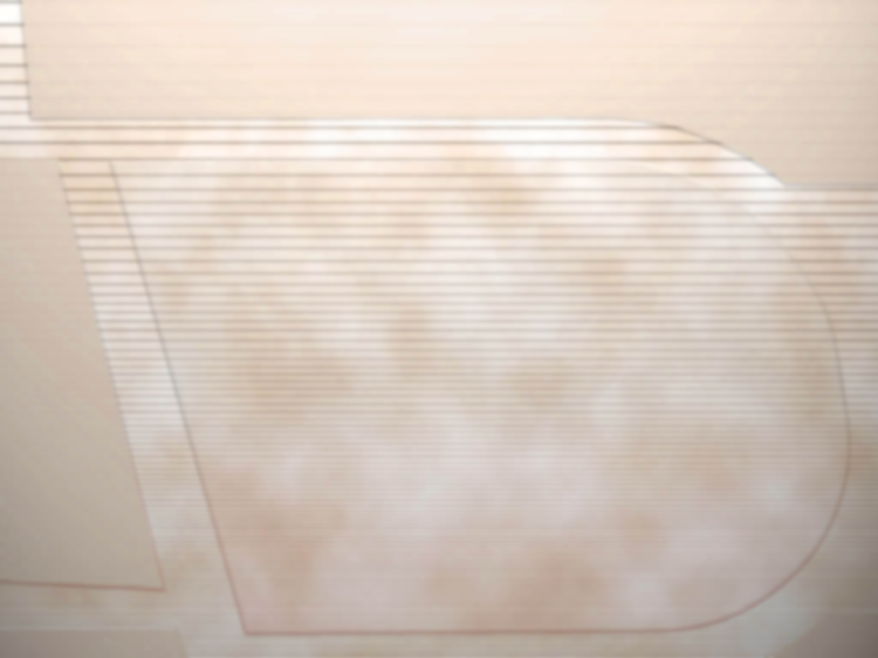
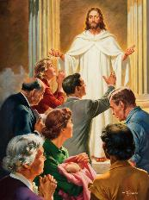

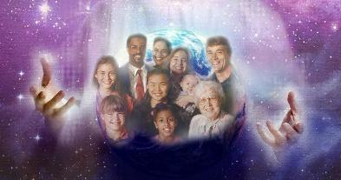
ANG BUGKOS SA KAHINGPITAN
“Ug labaw sa tanan niini, ibisti ninyo ang gugma, nga mao ang bugkos sa kahingpitan.”(Colosas 3:14)
Kita mao ang “piniling katawhan sa Dios, balaan ug hinigugma pag-ayo” (Col. 3:12). Si Pedro nag-ingon nga kini naghatag kanato dakong mga panalangin ug dako usab nga responsibilidad (1 Pedro 2:9). Apan unsa man ang kinaiya sa mga pinili sa Dios? (Col. 3:12–13).
1
2
3
4
Malumo ug puno sa kaluoy (tender mercy)
Mapinanggaon ug mapuanguron (kindness)
Mapainubsanon (humility)
Malumo ug dili mapahitas-on (meekness)
Mapailubon (long-suffering / patience)
Mag-antos ug magpasensiya sa usag usa (forbearing one another)
Magpasayloay sa usag usa (forgiving one another)
5
6
7
Ug kining tanan naa sa sulod sa bugkos sa kahingpitan: ang gugma (Col. 3:14). Ug mao kini ang atong mga kaayohan ug responsibilidad:
KAAYOHAN
RESPONSIBILIDAD
Kung magkinabuhi kita sa ingon niini nga paagi, mahimo kitang panalangin sa uban ug sa atong kaugalingon.
Hinaut nga ang atong batasan makahatag himaya sa Dios, ug pinaagi niini maengganyo ang uban nga motoo ug mosunod kang Jesus.

Slide 10

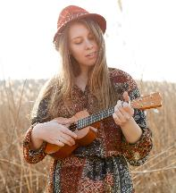
ANG LANGITNONG PAGKAON
“Puy-a ninyo sa kadagaya ang pulong ni Cristo diha kaninyo, nga magtudlo ug magbadlongay kamo sa usag usa uban sa tanang kaalam; pinaagi sa mga salmo, mga himno, ug espirituhanong mga awit, nga nagaawit ngadto sa Dios uban sa pagpasalamat diha sa inyong mga kasingkasing.” (Colosas 3:16)
Ang Colosas 3:15–17 nagpakita kanato unsaon pagpalig-on ug pag-atiman sa atong langitnong kinaiya (ug makita nato nga dili nato kini mapalig-on kung kita ra usa, kondili kinahanglan nato ang pakig-uban ug panaghiusa sa iglesia alang niini).
Tugotan nga ang kalinaw sa Dios maoy maghari sa atong kinabuhi
Magpabiling nagkahiusa ingon usa ka lawas
Magmapasalamaton kanunay
Magtuon pag-ayo sa Pulong sa Dios (Bibliya)
Magtinudloanay sa usag usa sa atong nakat-onan
Pag-awit sa mga salmo, mga himno, ug espirituhanong mga awit
Pagbuhat sa tanang butang sa ngalan ni Jesus
“Ang awit usa ka hinagiban nga kanunay nato magamit batok sa pagkaluya ug pagkadiscourage. Samtang ginabuksan nato ang atong kasingkasing ngadto sa kahayag sa presensya sa Manluluwas, makabaton kita ug kahimsog ug sa Iyang panalangin.”— Ellen G. White, The Ministry of Healing, p. 254

Slide 11

“Palamboa ang usa ka mabination, malumo, ug maloloy-on nga kasingkasing, ug ayaw gayod hunahunaa nga ang maong mga kinaiya kahuyang, kay kini mao ang mga kinaiya ni Cristo. Magbantay ka sa imong impluwensya. Himoa kini nga putli ug humot nga kinaiya aron dili ka gayod maulaw kung kini makita o masundog sa uban.Sama sa mga patak sa tubig nga naghimo sa suba, mao usab nga ang gagmay nga mga butang naglangkob sa kinabuhi. Ang kinabuhi mahimong sama sa usa ka suba nga malinawon, hilum, ug makalipay; o mahimong usa ka gubot nga suba nga kanunay nagdala ug lapok ug hugaw. Sa niini nga kinabuhi mahimo kang mopailalom sa pagdisiplina sa Espiritu Santo. Pinaagi sa pagbalaan sa Espiritu, magatubo ka ug magakahimong mas sama kang Cristo matag adlaw.”
EGW ( That I May Know Him , July 22)

